Slide 1






封面样式
2023年南京航空航天大学航空学院
小组答辩
答辩人：张家瑞 阎浏苏 朱昊梁
日期：2023年7月11日

Slide 2

1
无人机初探 & MATLAB
目 录
目 录
2
CATAL 实现模型构建
3
COMSOL 实现仿真计算
南京航空航天大学
航空学院 · 2023
4
总结

Slide 3



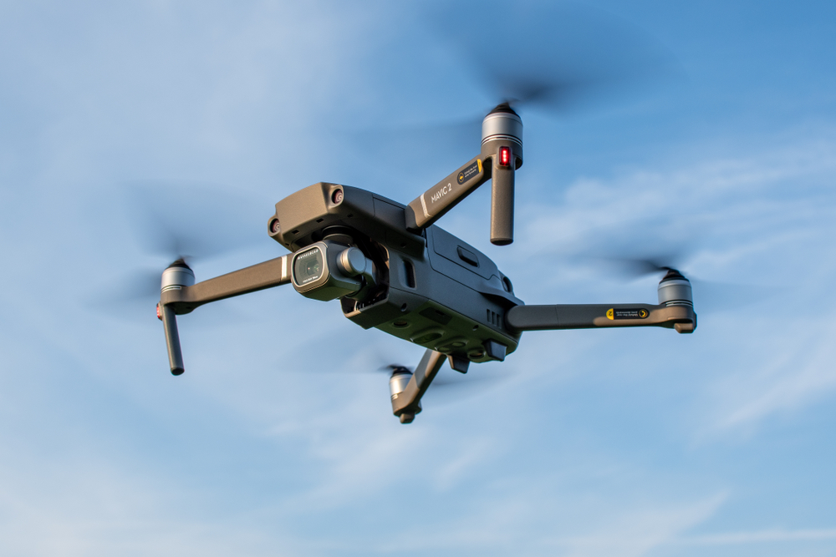
内容样式
1
无人机初探 & MATLAB
1.1 无人机初探
无人机（Unmanned Aerial Vehicle，简称UAV）是一种没有人搭乘的飞行器，由遥控器、自动化设备或计算机程序进行控制。它通常由机身、附着在机身上的无人机设备以及遥控设备组成。
无人机通常包括飞行控制系统、导航系统、通信系统和传感器等。飞行控制系统通过接收遥控指令或自动驾驶程序来控制无人机的飞行。导航系统使用全球定位系统（GPS）等技术确定无人机的位置和航向。通信系统用于与地面站或其他无人机进行数据交换和指令传输。传感器包括相机、红外线传感器、高度计等，用于采集各种数据和环境信息。

Slide 4
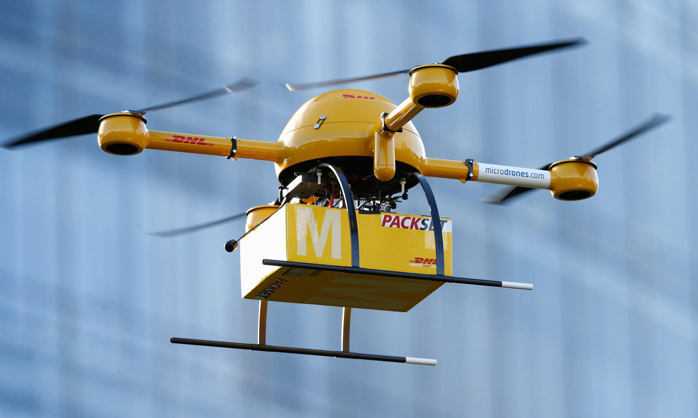
内容样式
1
无人机初探 & MATLAB
1.2 无人机特点，组成及应用
无人机的主要特点包括：1.无人驾驶 2. 高灵活性 3. 多功能性 4. 便利的数据采集和传输 5. 高效率和成本效益
无人机主要部件包括以下几个方面：1.机身 2.电力系统 3.飞行控制系统 4.导航系统 5.传感器 6.通信系统 7.载荷系统 这些部件相互配合，形成了一个完整的无人机系统。它们共同工作，实现了无人机的飞行、控制和数据采集等功能。
尽管无人机在多个领域有广泛的应用，但也存在一些挑战，如法规限制、隐私问题和空中交通管理等。随着技术的进步和相关政策的发展，无人机将继续发展和应用于更多的领域，推动科技的进步和社会的发展。

Slide 5
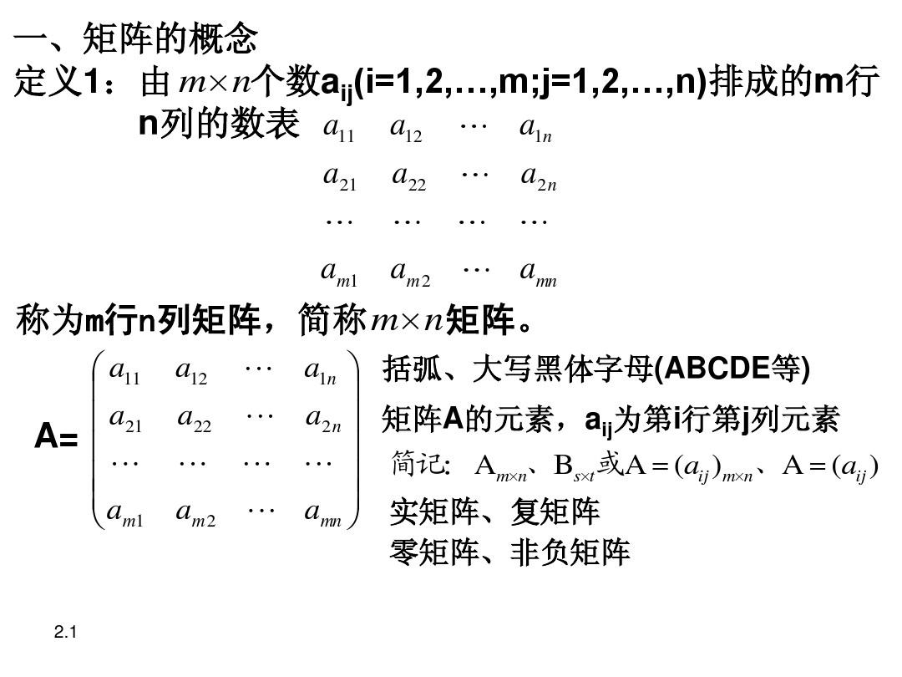
内容样式
1
无人机初探 & MATLAB
2.1 了解矩阵概念
MATLAB主要应用矩阵计算。首先了解矩阵概念。
矩阵（Matrix）是由数个元素按照规定的形式排列在若干行和若干列中组成的二维数组。矩阵在数学和计算机科学中被广泛应用，可以表示和处理多种类型的数据。
我们在老师的引导下，进行了简单的矩阵运算，了解了方阵（Square Matrix）：行数等于列数的矩阵称为方阵。方阵具有特殊的性质，如可逆性等。
矩阵在线性代数、概率论、统计学、机器学习等领域中扮演着重要的角色。它们提供了一种有效的方式来表示和操作多维数据，为问题的建模和求解提供了便利。

Slide 6
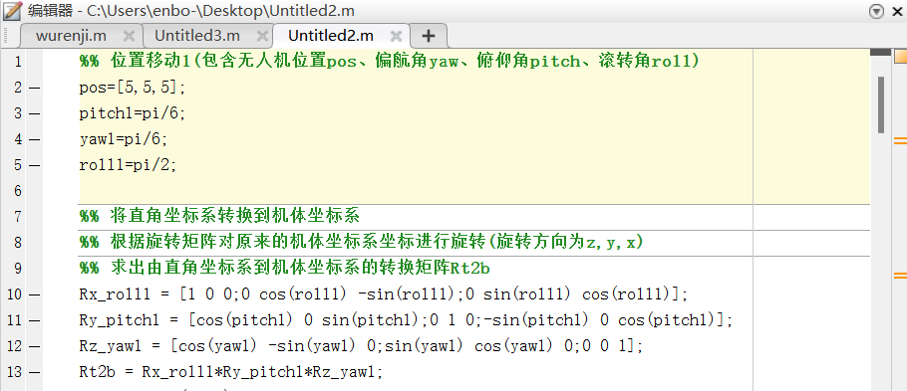
内容样式
1
无人机初探 & MATLAB
2.2 学习使用Matlab
MATLAB是一个功能强大、易学易用的数值计算和科学编程语言，广泛应用于工程、科学和数学领域。它的矩阵操作、函数库、可视化和编程环境等特点使其成为许多专业人士的首选工具。
第一节课，我们学习了MATLAB软件的主要使用方法。学习使用了例如语句变量赋值加减乘除，分号（;）表示语句结束等MATLAB语法。
左侧是代码示例。主要包括了一些无人机位置与Matlab函数。
随后练习使用For循环结构实现无人机坐标转换及显示路径的方法。最后得到图像。

Slide 7
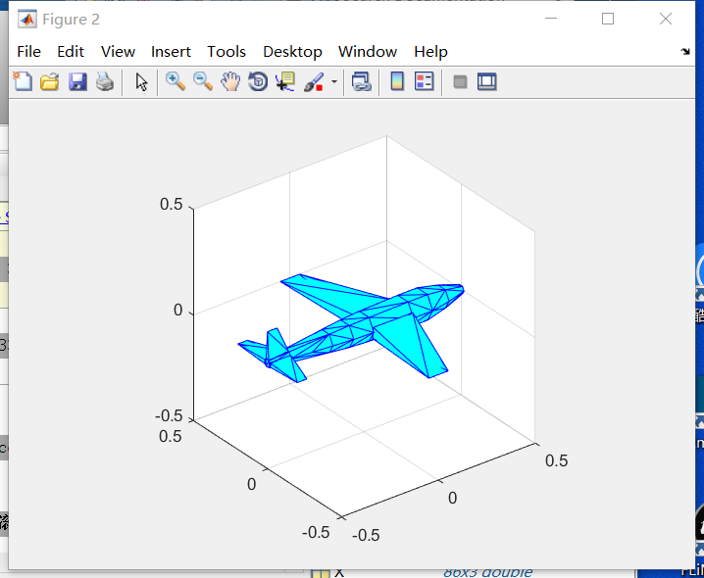
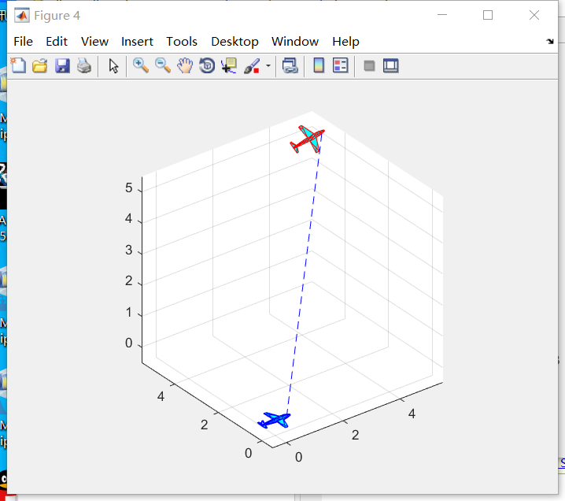
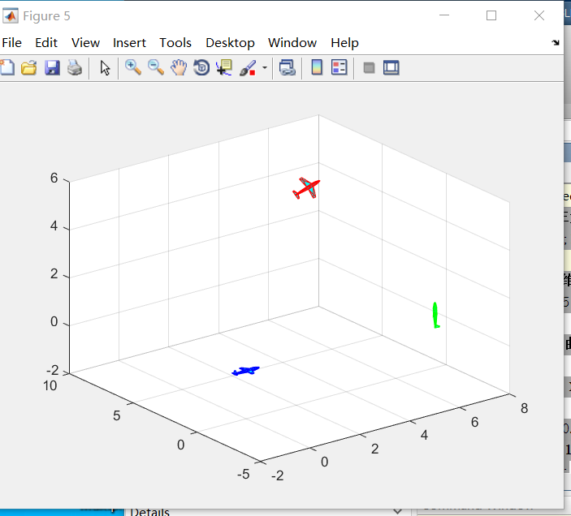
内容样式
1
无人机初探 & MATLAB
2.3 结果展示
我们主要实现了对于无人机飞行姿态转换的可视化处理。结果也同时证明了MATLAB在数据处理的卓越能力并且能够实际应用于无人机传感器传输结果的数据处理。

Slide 8
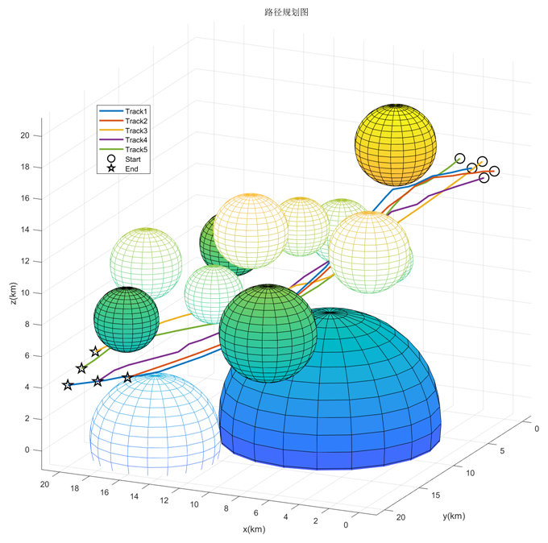
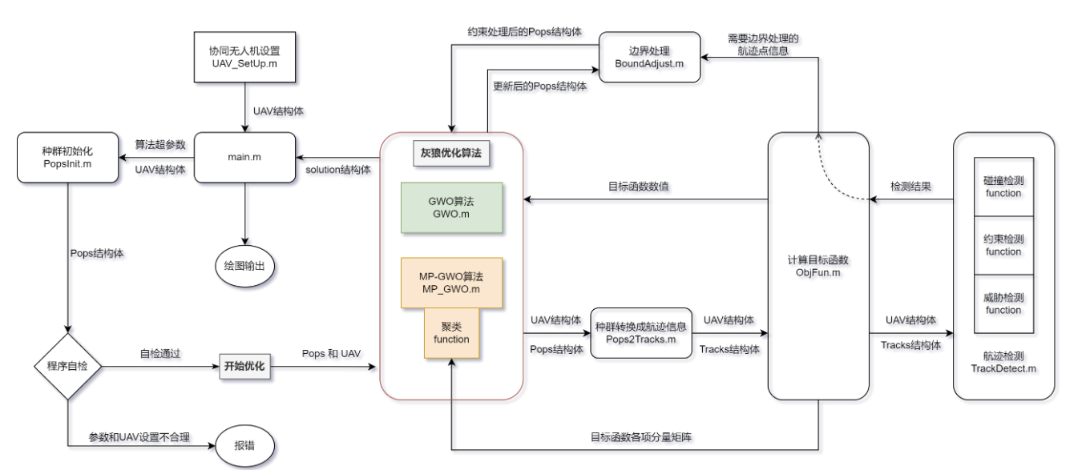
内容样式
1
无人机初探 & MATLAB
2.4 扩展探究 - 灰狼算法
灰狼算法是一种基于灰狼群体行为的优化算法，通过模仿灰狼的搜索、跟踪和围捕行为来解决优化问题。它具有较强的全局搜索能力和灵活性，在各种类型的优化问题中都表现出良好的性能。我们课后进行了讨论，基本了解了其原理。

Slide 9
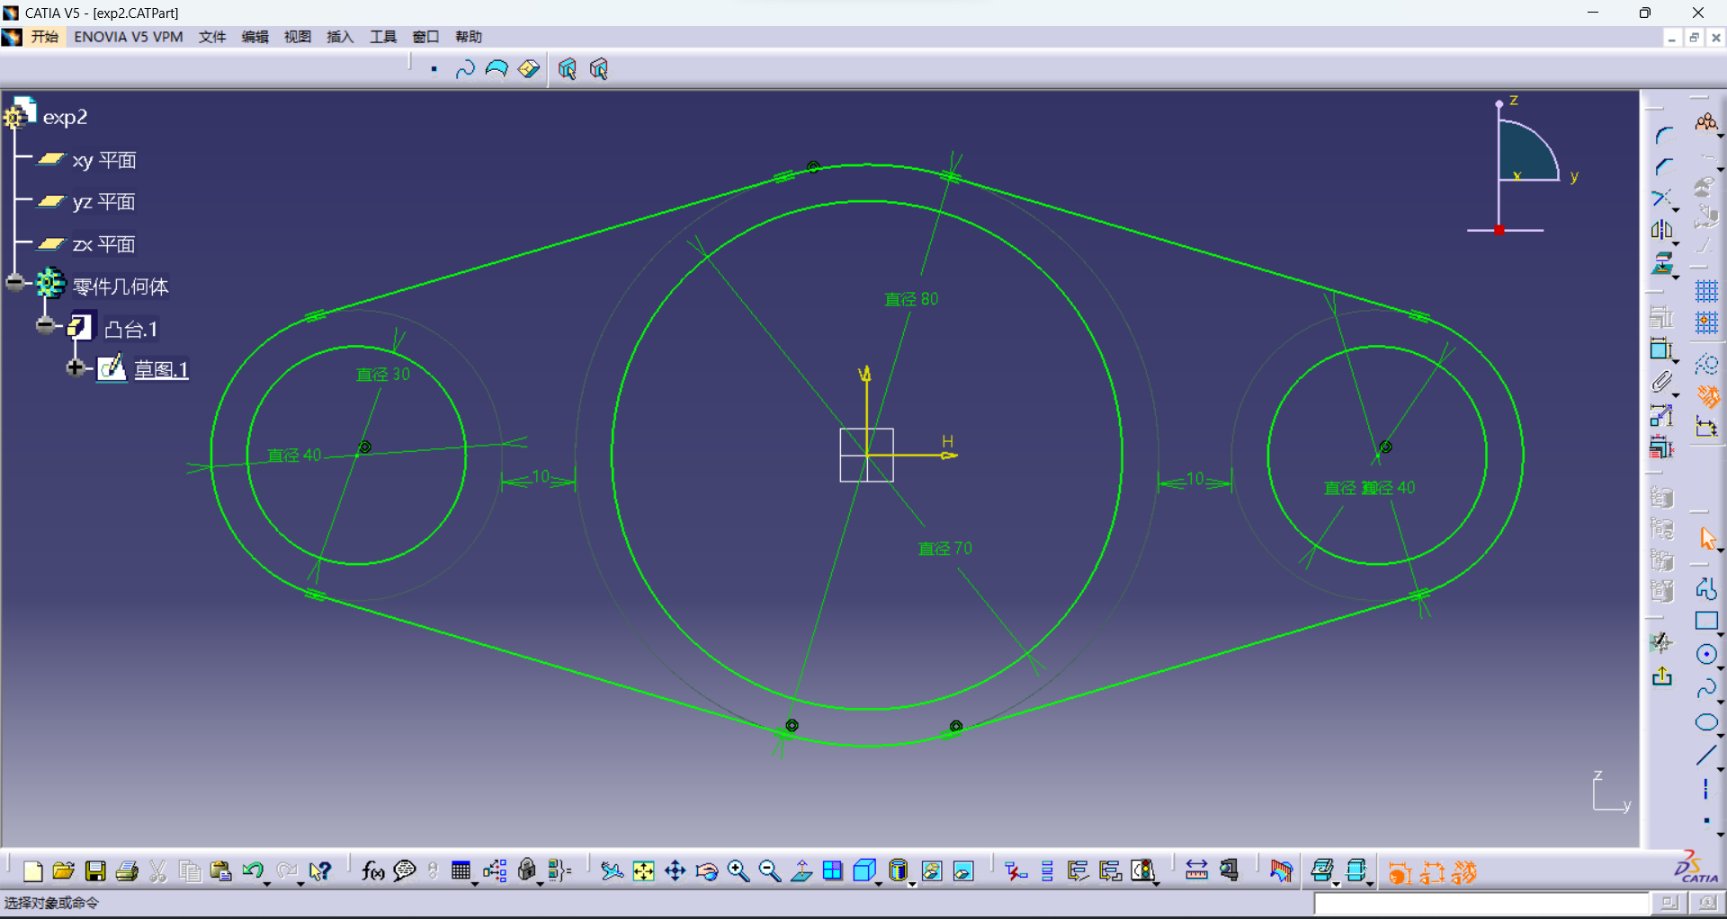
内容样式
2
CATIA 实现模型构建
1.1 学习使用CATIA
CATIA是一款领先的三维计算机辅助设计软件，具有强大的建模、分析和协同设计功能。
首先学习基本的软件使用方法并学习构造一些简单的小零件进行熟悉操作。
CATIA提供了强大而全面的工具，可设计、建模和分析复杂的三维几何形状。它支持多种建模技术，包括实体建模、曲面建模等，可以满足各种设计要求。我们通过生成逼真的渲染图像和动画，以便更好地展示设计。

Slide 10
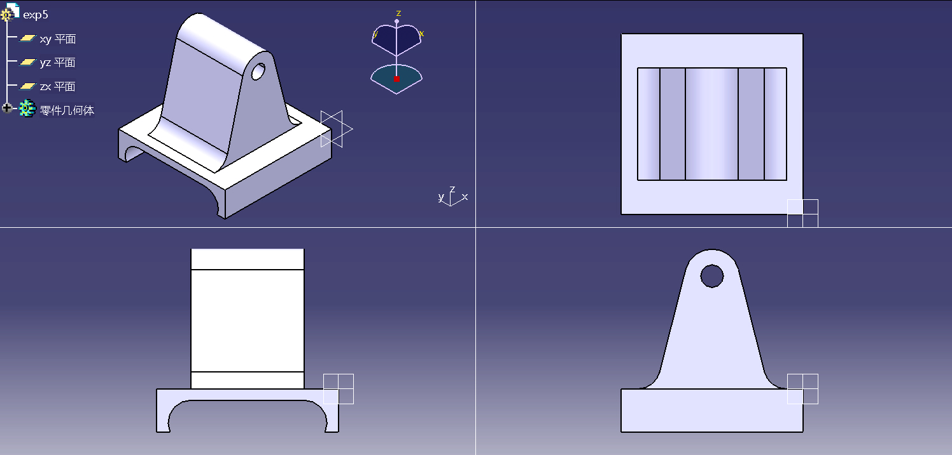
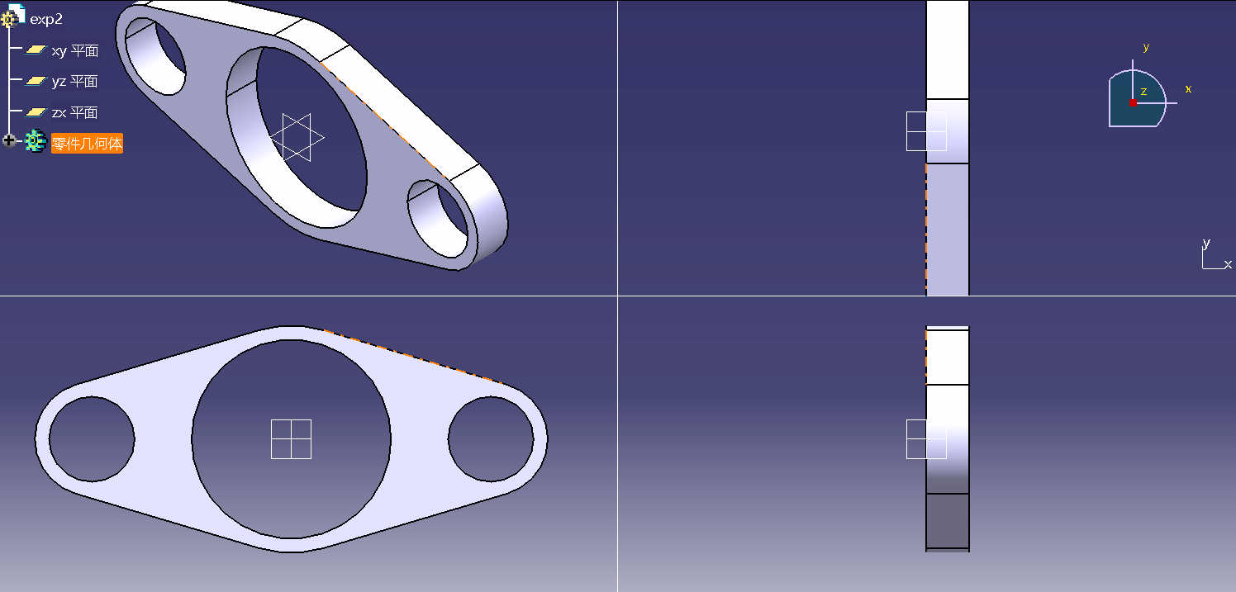
内容样式
2
CATIA 实现模型构建
1.2 CATIA 结果展示
我们在熟悉基本操作之后，尝试稍复杂模型的构建。
经过小组的交流分析，大家可以独立操作，随后通过渲染截图完成了作品。

Slide 11
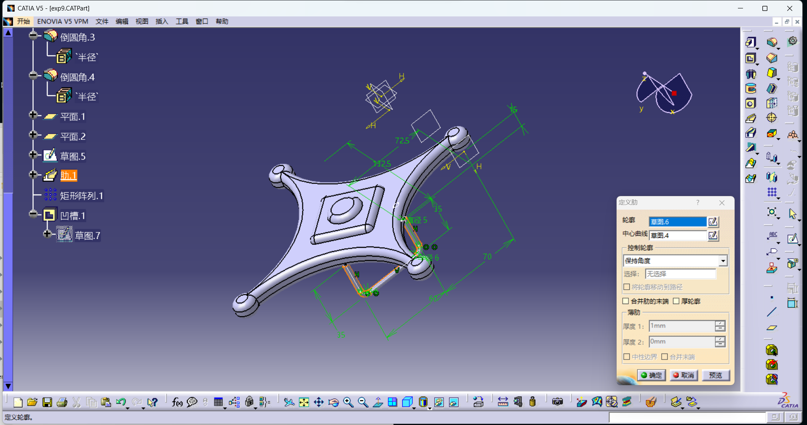
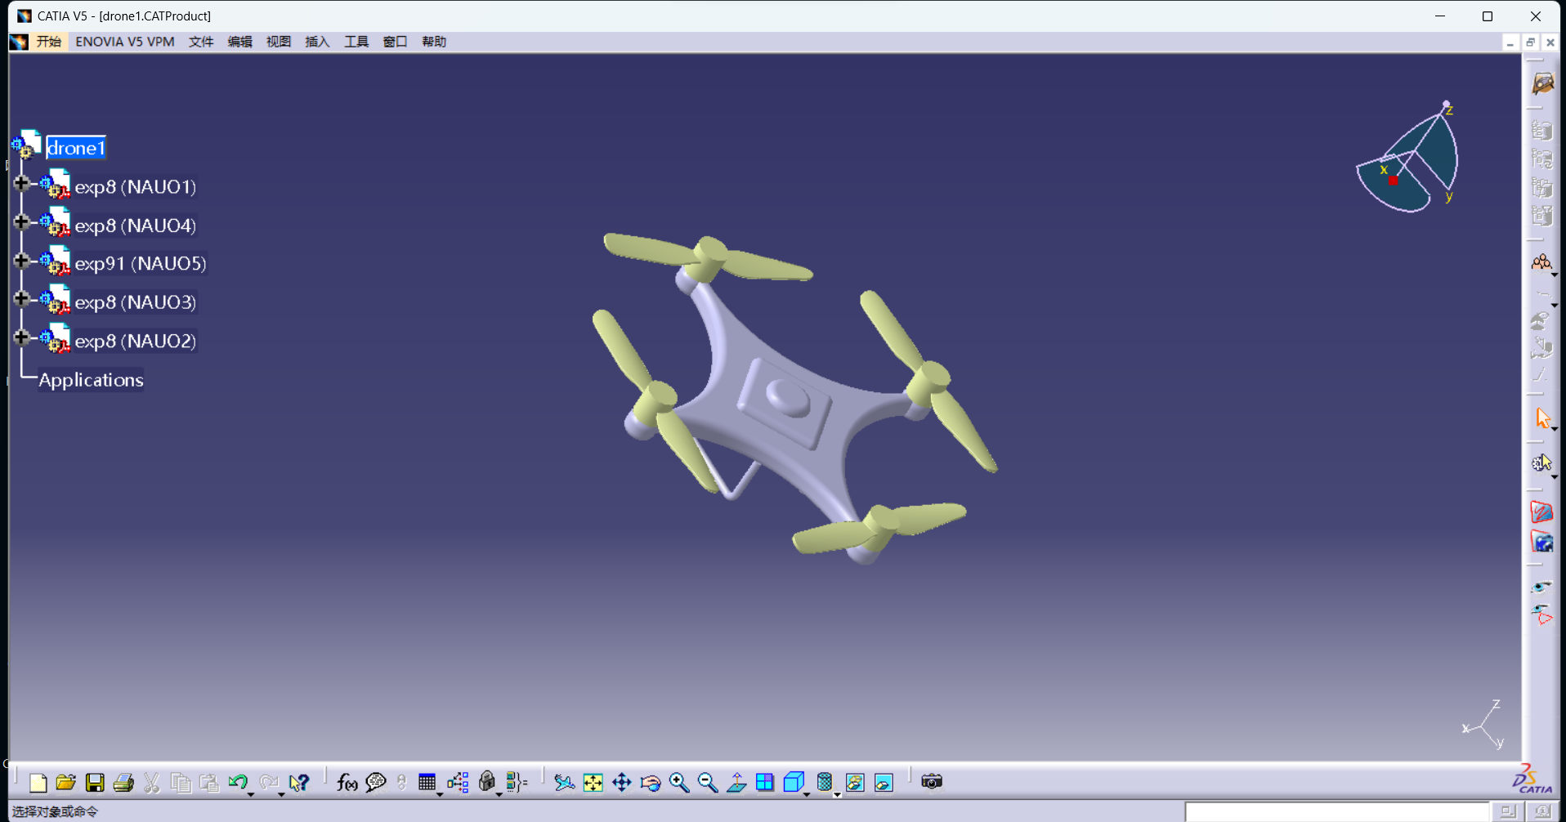
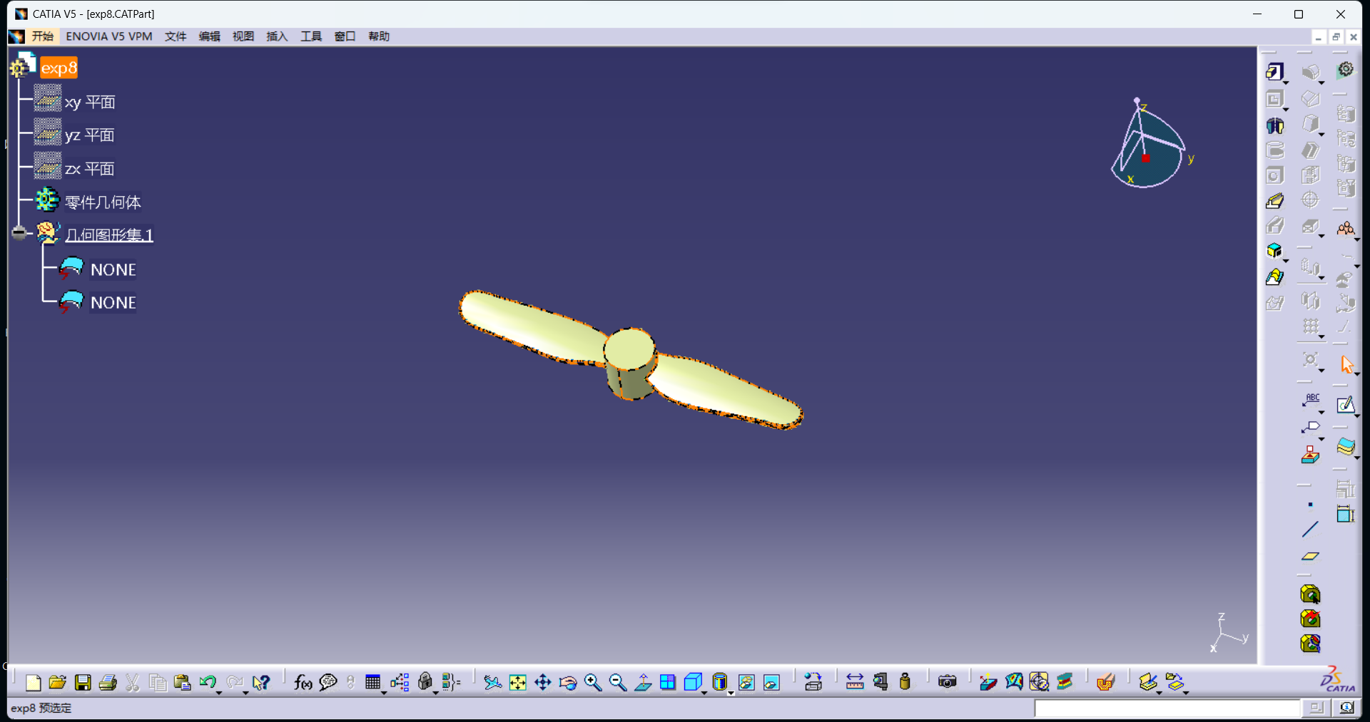
内容样式
2
CATIA 实现模型构建
1.3 CATIA 结果展示
构建螺旋桨及无人机：我们通过合作进行软件模块化设计，最终组装成型，实现了整机简单模型构建。

Slide 12
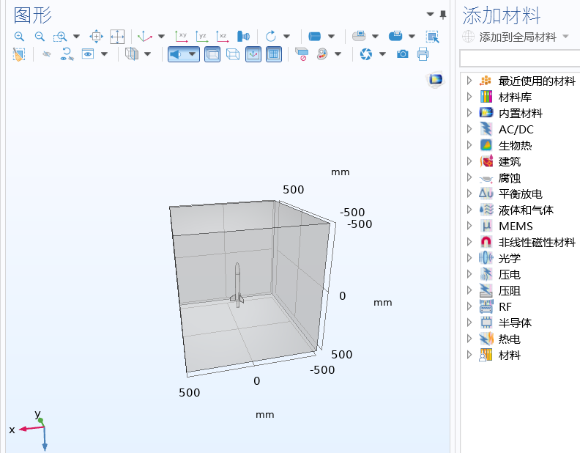
内容样式
3
COMSOL 实现仿真计算
1.1 学习使用COMSOL
COMSOL 是一个多物理场仿真软件，用于模拟和分析多种物理现象及其相互作用。我们主要使用的是其流体力场部分的气流场部分。
我们直接构建简易模型进行飞机在特定环境下外部环境对其的影响，进行仿真计算并获得与实际系统行为相关的定量和定性信息，从而减小在实际实验中的失误率。
首先构建模型、定义物理属性、然后设置求解器参数，并进行后处理和结果分析。

Slide 13
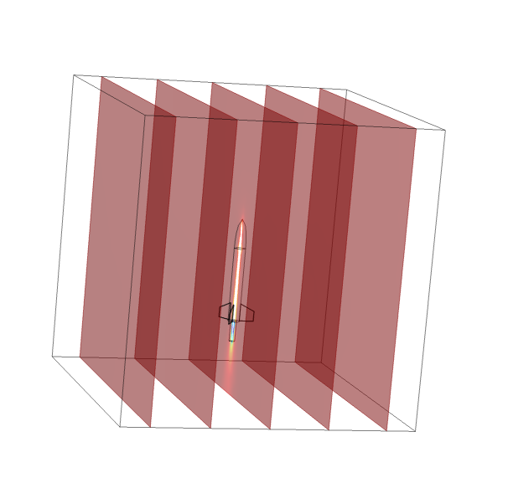
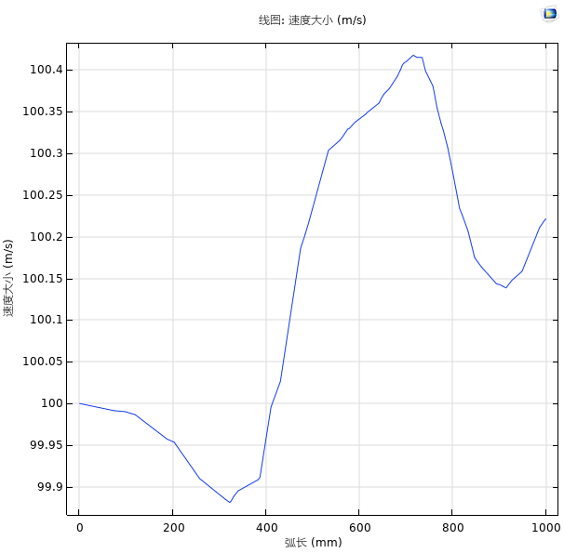
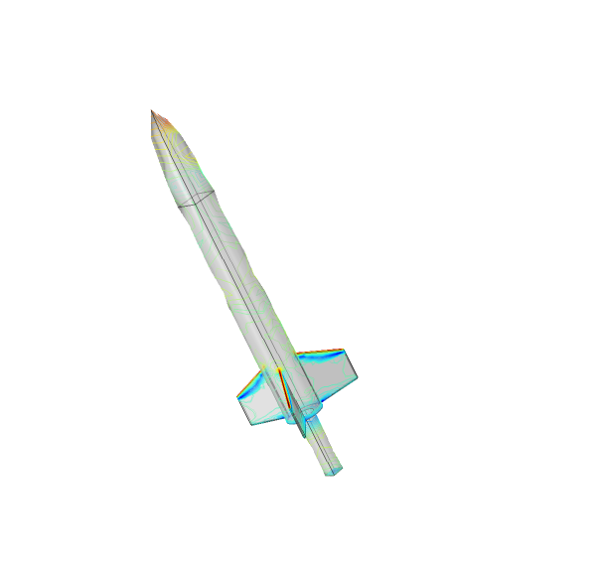
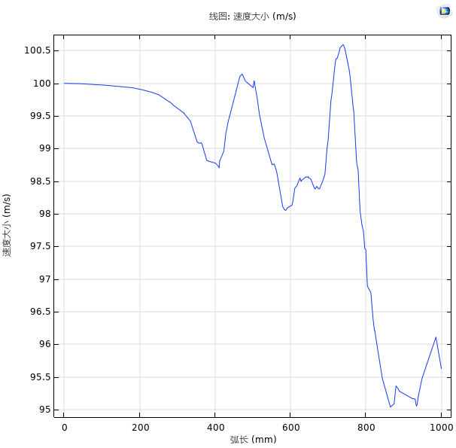
内容样式
3
COMSOL 实现仿真计算
1.2 COMSOL 结果展示
我们通过使用COMSOL构建模型，探究了在一个立方体内，稳定空气流速情况下对于PVC塑料外壳飞机的影响情况。虽然因算力不够并没有得到误差较小的结果，但是基本能够实现构建模型并通过仿真计算得到运行结果。

Slide 14
内容样式
4
总结
1.1 总结与概括
经过这几天的学习，我们小组通过老师的科普和介绍，对无人机有了更加深入的了解。同时，通过使用MATLAB，CATIA，COMSOL等软件，通过实际操作，我们也在了解和学习无人机技术，学会了应用包括数据采集与处理，模型搭建，仿真计算等可以帮助我们解决复杂的问题并优化设计和分析过程的方法。
我们在学习的过程中了解了无人机学科在多个领域中重要的应用和研究价值。通过无人机的自主性、灵活性和高效性，我们可以实现更广泛的数据采集、任务执行和应用创新，对社会生活和工程领域产生积极影响。

Slide 15


封底样式
2023年南京航空航天大学航空学院
谢谢观看

